Slide 1
Embarquez dans l’aventure !

Slide 2
PARTIE 1 Présentation
Concept
Objectifs
Bénéfices
…

Slide 3

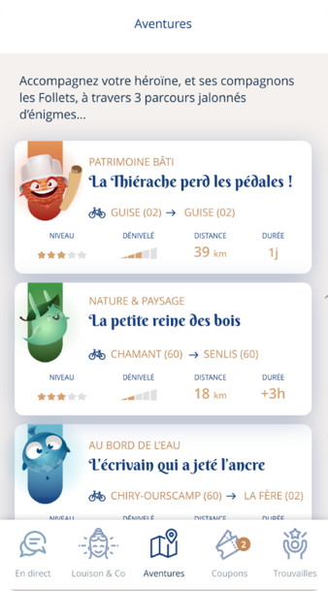
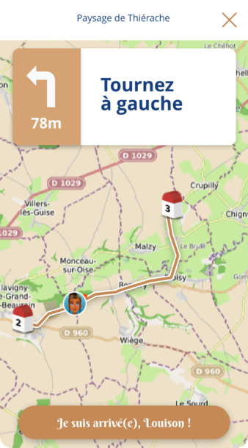
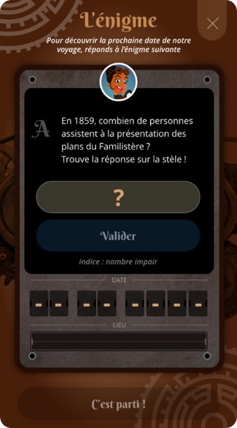

Le concept
Une chasse aux trésors grandeur nature, pas comme les autres !
  Louison Pignon, une héroïne pétillante et intrépide, part à l’aventure sur sa chrono’cyclette.
  Aidée de ses amis les Follets, elle déjoue les caprices du temps pour capturer
  les chamboul’temps échappés de son atelier et découvre des trésors cachés…
  À chaque aventure : une balade qui regorge d’énigmes à résoudre,
  pour découvrir à la fin, un vrai trésor…
  Un jeu gratuit, 100% plein air,
  accessible à tous.
Certaines aventures sont disponibles en langues anglaises, allemandes
et néerlandaises.

Slide 4
Comment ça fonctionne ?
Une aventure simple et ludique :
  Le joueur télécharge l’application
  Il choisit son aventure et part à la découverte du trésor !
  Il suit le parcours grâce à un système de géolocalisation précis et puissant, résout les énigmes tout en découvrant le territoire
  Il accède à des informations complémentaires, comme par exemple les lieux de visite à proximité.
  Des offres privilèges lui sont proposées tout au long de l’aventure.
  A la fin : il trouve la cache finale dissimulée dans la nature (le trésor !) et remporte son badge.

Slide 5









Comment ça fonctionne ?
10 badges « Follets » à collectionner !
un site web
une appli
un réseau
social
une communauté
www.louison-pignon.com
Les folles aventures de Louison Pignon

Slide 6




Les pratiques possibles
Un produit 100% outdoor, adapté à toutes les formes d’itinérances :
    À pied : balades familiales ou découvertes urbaines
    À vélo : sur voies vertes, boucles ou itinéraires EuroVelo3 – La Scandibérique et la Véloroute de la mémoire (V32)
    En canoë : sur les rivières et canaux
Une activité douce et joyeuse
lenteur, nature, jeu et partage

Slide 7
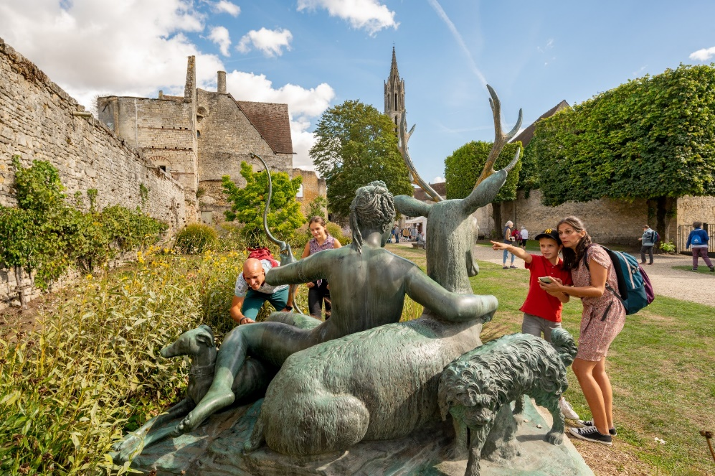
Un jeu qui s’adresse à qui ?
Un jeu intergénérationnel et fédérateur :
  Les familles en quête d’une sortie ludique
  et culturelle
  Les curieux et amoureux du patrimoine local
  Les cyclotouristes et adeptes
  de micro-aventures
  Les groupes (scolaires, centres de loisirs,
  team building)
L’activité touristique idéale
sport
à pratiquer en famille !
culture
jeu

Slide 8
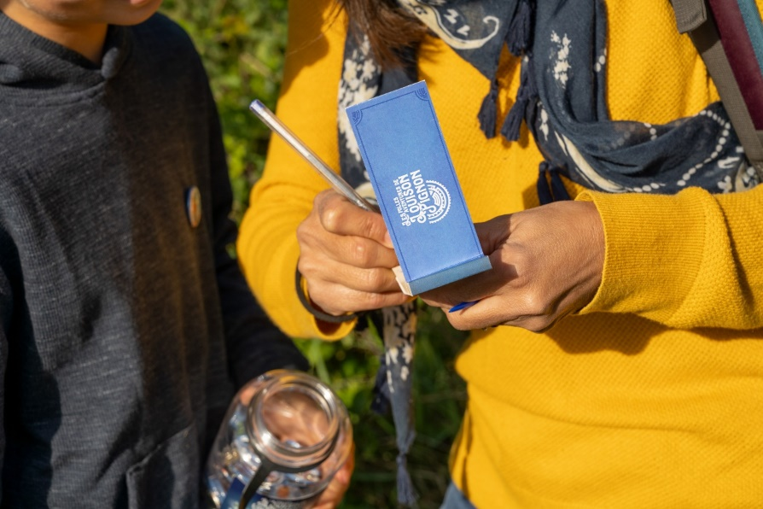
Une communauté prometteuse…
Une base solide de premiers ambassadeurs…
sur laquelle bâtir une grande communauté !
Une belle dynamique est observée avec des joueurs
qui commentent et partagent volontiers leurs
expériences de jeu !
Un engagement fort, déjà visible au travers des commentaires publiés sur l’application.
Une « petite communauté…
à l’énergie contagieuse !

Slide 9




Une inspiration : Tèrra Aventura
Le plus grand succès du géocaching en France :
650 parcours en Nouvelle-Aquitaine
3,3 millions
de joueurs
98% de
satisfaction
Une application gratuite, un univers riche
et une communauté fidèle.
Le potentiel d’un concept qui marche !
Louison Pignon reprend cette philosophie…
Avec sa propre héroïne, son ton et ses aventures 100% Hauts-de-France !

Slide 10




Louison Pignon : chiffres clés 2025 (à sept)
2023 (automne)
lancement
2025
2 territoires
Aisne + Oise
2026-2027
5 territoires des
Hauts-de-France
En 2025, sur les 9 premiers mois :
14 parcours
proposés dans l’Oise
et dans l’Aisne
3657
applications
téléchargées
2164 parcours
démarrés
(1026 à sept. 2024)
Perspective 2026 : 30 aventures Louison Pignon
à travers les Hauts-de-France !
«
En développant ensemble le réseau Louison Pignon,
nous créons un cercle vertueux : + d’aventures,
+ de joueurs, + de retombées pour tous !
»

Slide 11
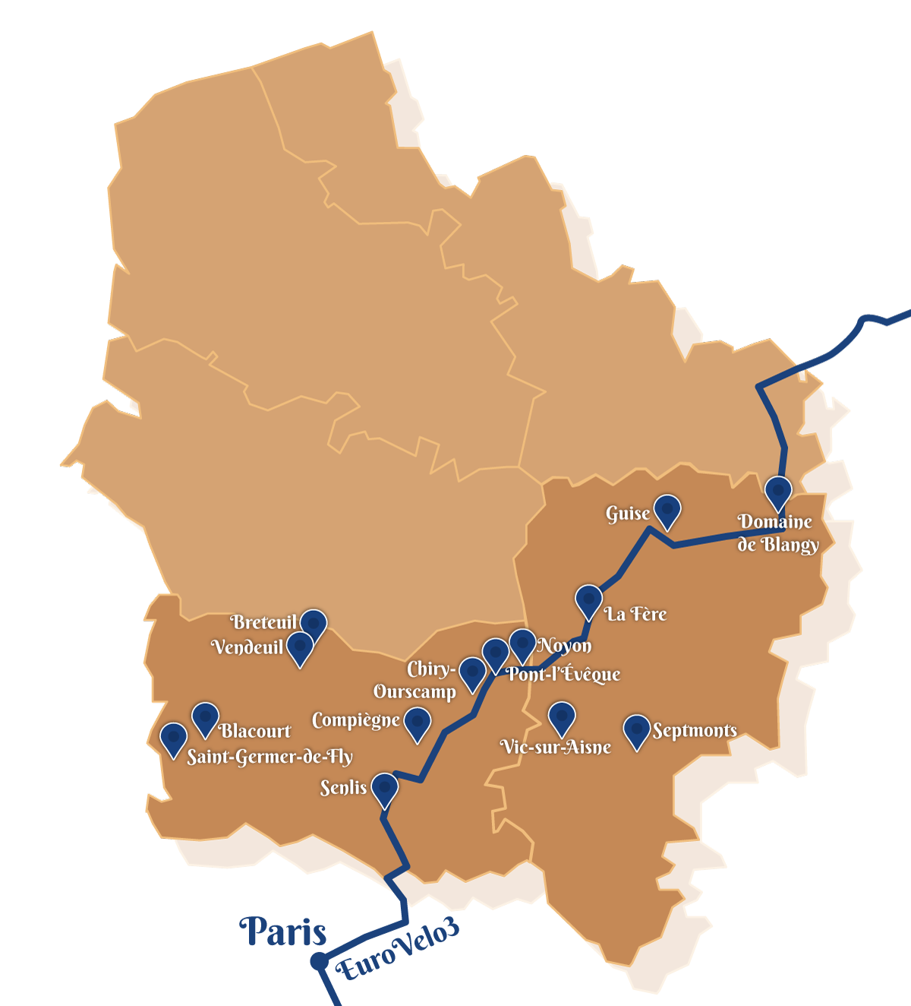

Les aventures existantes… et à venir !

Slide 12

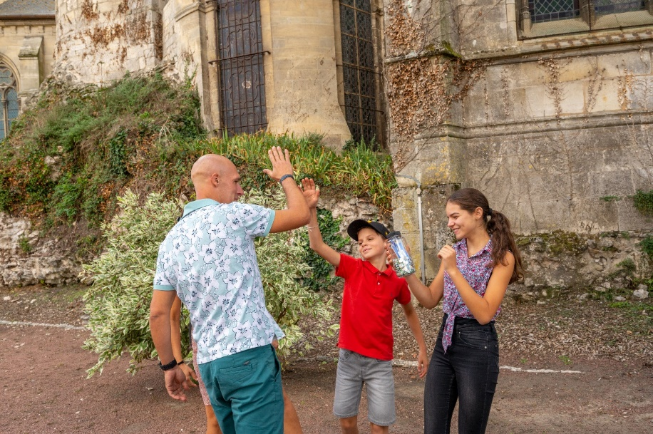
Les enjeux du déploiement régional
Objectif : passer à la vitesse supérieure !
  Couvrir l’ensemble des Hauts-de-France
  Valoriser les mobilités douces
  et itinérances (vélo, canoë, rando)
  Dynamiser la fréquentation familiale
  et de proximité
  Amplifier la visibilité des départements

Slide 13
Les bénéfices pour votre territoire
5 bonnes raisons
de rejoindre Louison Pignon ?
  Attirer et fidéliser de nouvelles
  clientèles, toute l’année
  Animer votre territoire autrement
  en renforçant votre image
  de destination innovante et durable
  Valoriser vos richesses locales :
  patrimoine, nature, savoir-faire
  Créer des retombées
  économiques locales
  Fédérer les acteurs locaux
  autour d’un projet positif
1
Un outil d’animation de territoire
2
Pas un gadget !
«
3
En redonnant le goût de l’effort
ludique, Louison Pignon s’inscrit
pleinement dans les politiques
sport-santé des territoires :
un jeu qui fait du bien au corps
comme à l’esprit !
4
»
5

Slide 14
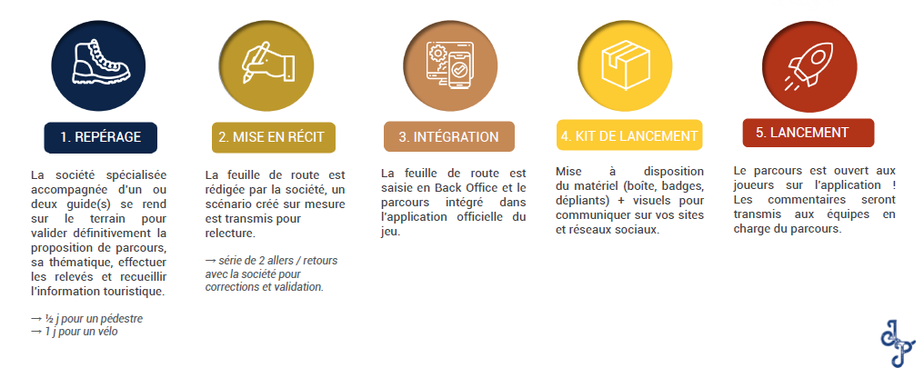
Ce que comprend la création d’un parcours

Slide 15
Avoir une idée de budget
Le coût de la prestation diverge, + ou – légèrement, selon différents facteurs :
  Circuit à pied ou à vélo / en canoë
  Création de nouveaux personnages
Intègre les fournitures de géocaching
et 1000 badges
Intègre toutes les étapes
(repérage avec les frais de déplacement,
mise en récit, intégration des contenus,
kit de lancement)
de 5400 € TTC
à 9400 € TTC*
* Sources DPGF pour la partie de marché à « bon de commande ». Se référer à l’annexe de l’Acte d’engagement.
Budgets soumis à réévaluation selon l’indice prévu dans le marché.

Slide 16
PARTIE 2
Approche personnalisée
Nom du territoire concerné

Slide 17
NOTE : cette PARTIE 2 est à personnaliser en fonction du partenaire rencontré.
Ajoutez autant de diapositives « CONTENU » que nécessaire pour vous permettre de mentionner le contenu du partenariat spécifique que vous souhaitez proposer à un Office de tourisme, une collectivité... en contrepartie de la conception d'une aventure sur son territoire.
C'est ici que vous pouvez également faire une proposition financière pour se répartir les charges de conception.

Slide 18
PARTIE 3
Mode d’emploi
Le process pour
proposer un parcours

Slide 19
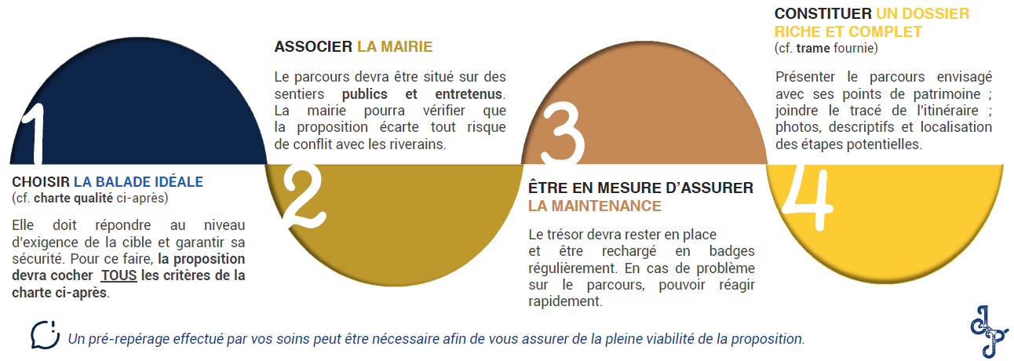
Proposer un parcours : les 4 étapes !
Le dossier de candidature est à retrouver en annexe.

Slide 20
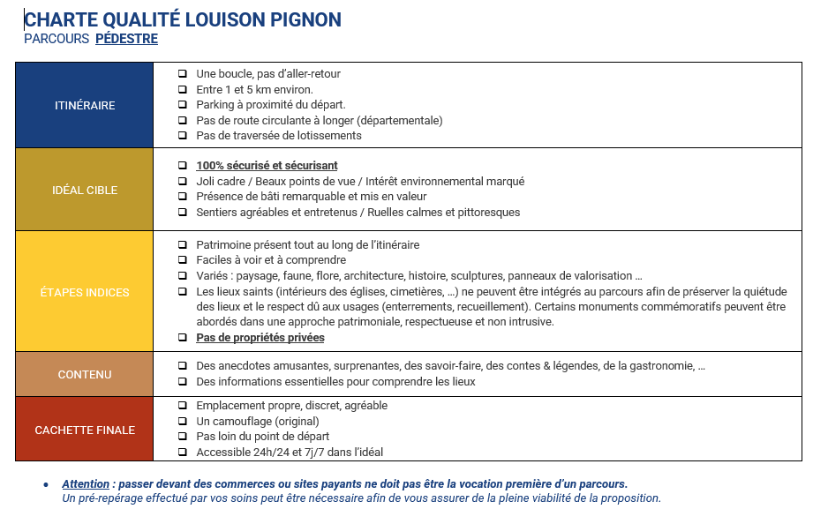


Etape 1 : Choisir son itinéraire (à pied)
CHARTE
QUALITÉ
LOUISON
PIGNON
parcours
pédestre

Slide 21
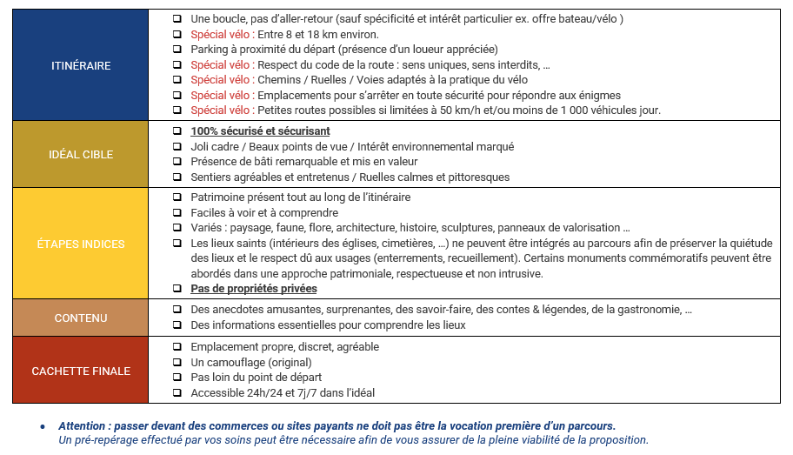


Etape 1 : Choisir son itinéraire (à vélo)
CHARTE
QUALITÉ
LOUISON
PIGNON
parcours
vélo

Slide 22
PARTIE 4
Dossier de candidature
Le dossier à compléter est à retrouver en annexe ou à demander à votre contact dédié (coordonnées sur la diapositive suivante)

Slide 23
Vous souhaitez aller plus loin ?
Retrouvez ci-dessous les coordonnées de votre contact dédié, qui vous accompagnera tout au long du process. C’est lui qui vous enverra le dossier de candidature à compléter.
Nom, prénom
03 xx xx xx xx / 06 xx xx xx xx
xxx@xxx.com

Slide 24
Merci à tous !

